Slide 1
Μέθοδος των Συνοριακών Στοιχείων
Η Boundary Element Method (BEM) είναι μια αριθμητική μέθοδος για την επίλυση μερικών διαφορικών εξισώσεων που συναντώνται στα μαθηματικά, τη φυσική και τη μηχανική. Η µέθοδος χρησιµοποιήθηκε για πρώτη φορά το 1977. Η BEM αποτελεί μια τεχνική για την ανάλυση της συμπεριφοράς των μηχανικών συστημάτων και ιδιαίτερα των μηχανικών κατασκευών που υποβάλλονται σε εξωτερική φόρτιση.
Παραδείγματα που περιλαμβάνουν αυτή τη μέθοδο είναι η εξίσωση Laplace, η εξίσωση Helmholtz, η εξίσωση μεταφοράς-διάχυσης, οι εξισώσεις της δυναμικής και τυρβώδης ροή, οι εξισώσεις της ηλεκτροστατικής και του ηλεκτρομαγνητισμού καθώς επίσης και οι εξισώσεις ελαστοδυναμικής.
Μετατρέπει τις διαφορικές εξισώσεις και τις συνοριακές συνθήκες σε ολοκληρωματικές εξισώσεις, οι οποίες μετατρέπονται ώστε να εμπεριέχουν επιφανειακά ολοκληρώματα. Επειδή παραμένουν μόνο επιφανειακά ολοκληρώματα, χρησιμοποιούνται επιφανειακά στοιχεία για την εκτέλεση των απαιτούμενων ολοκληρώσεων.
Βασική διαφορά της μεθόδου των οριακών στοιχείων µε τη µέθοδο των πεπερασµένων στοιχείων είναι ότι η διακριτοποίηση περιορίζεται µόνο στο σύνορο του χώρου.

Slide 2
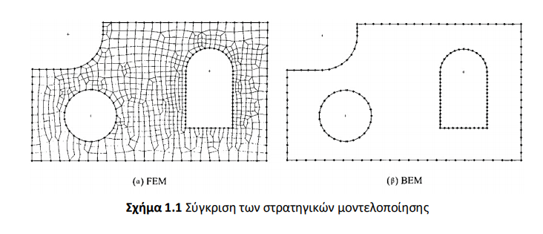
Επειδή η διακριτοποίηση περιορίζεται στο όριο του χωρίου, η ΒΕΜ καθιστά την αριθμητική προσομοίωση εύκολη και περιορίζει το πλήθος των αγνώστων κατά µία τάξη.
Για απείρως εκτεινόμενα χωρία, το πρόβλημα διατυπώνεται ως εξωτερικό χωρίς να παρουσιάζει ιδιαίτερη δυσκολία. Φυσικά η θεμελιώδης λύση πρέπει να ικανοποιεί ορισμένες συνθήκες στο άπειρο (π.χ. συνθήκη ακτινοβολίας του Sommerfield για δυναμικά προβλήματα). Έτσι προγράμματα υπολογιστή που είναι γραµµένα για πεπερασμένα χωρία, µε μικρή προσαρμογή, λύνουν προβλήματα σε απείρως εκτεινόμενα χωρία. Αυτό δεν συμβαίνει µε την μέθοδο των πεπερασμένων στοιχείων.
Επιτρέπει τον υπολογισμό της λύσεως και των παραγώγων της σ’ όποια σημεία µας ενδιαφέρουν. Αυτό δεν είναι δυνατόν µε την μέθοδο των πεπερασμένων στοιχείων, όπου η λύση λαμβάνεται µόνο στα κομβικά σημεία. Χρησιμοποιεί αναπόσπαστη αναπαράσταση της επίλυσης ως μια συνεχή μαθηματική έκφραση. Είναι ιδιαίτερα αποτελεσματική στον υπολογισμό των παραγώγων της επιφανειακής εξίσωσης (π.χ. ροές, πιέσεις, τάσεις, ροπές). Μπορεί εύκολα να χειριστεί συμπυκνωμένες δυνάμεις και ροπές, είτε στο εσωτερικό του τομέα είτε στο όριο.
Προσφέρεται για την επίλυση προβλημάτων σε χωρία µε γεωμετρικές ανωμαλίες, όπως ρωγμές.

Slide 3
Βασικές διαφορές µεταξύ FEM και BEM
Σε γενικές γραμμές οι διαφορές των δύο παραπάνω μεθόδων είναι
• Η FEM μπορεί να χρησιμοποιηθεί για µη γραμμικά προβλήματα όπως όταν η ηχητική πίεση είναι πολύ υψηλή ή όταν η ακουστική περιοχή είναι µη ομογενής.
• Η ΒΕΜ στην γενική της μορφή περιορίζεται σε γραμμικά και ομογενή προβλήματα. Παρ’ όλ’ αυτά μια παραλλαγή της ΒΕΜ που αναφέρεται ως multidomain BEM ξεπερνάει αυτόν τον περιορισμό για πολλά προβλήματα πρακτικού ενδιαφέροντος.
Στα περισσότερα προβλήματα ακτινοβολίας η ΒΕΜ προτιμάται έναντι της FEM.

Slide 4
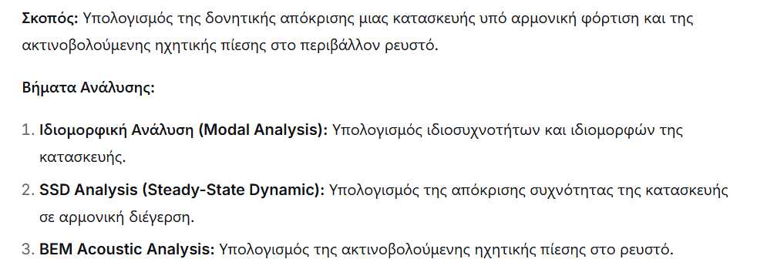
Συχνότητα Domain FEM-BEM Ανάλυση
Η ταχύτητα ή η επιτάχυνση των οριακών σημείων που προκύπτει χρησιμοποιείται ως είσοδος για τον ακουστικό υπολογισμό με BEM.

Slide 5
Συχνότητα Domain FEM-BEM Ανάλυση
Η δυναμική σταθερής κατάστασης (steady state dynamics, SSD) υπολογίζει την απόκριση σταθερής κατάστασης μιας κατασκευής που υπόκειται σε γνωστές αρμονικές διεγέρσεις. Το φάσμα διέγερσης μπορεί να δοθεί ως σημειακή φόρτιση, πίεση ή επιτάχυνση. To πλάτος και η γωνία φάσης της διέγερσης λαμβάνονται υπόψη. Τα χαρακτηριστικά της δυναμικής του πεδίου των συχνοτήτων στην SSD βασίζονται στα αποτελέσματα της ανάλυσης ιδιοσυχνοτήτων για αυτό το λόγο η ανάλυση ιδιοσυχνοτήτων γίνεται πριν τη SSD.

Slide 6
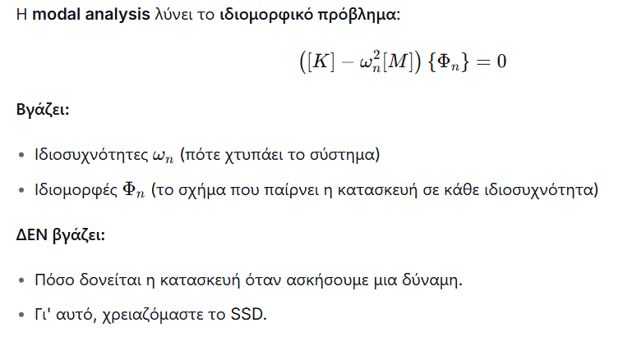
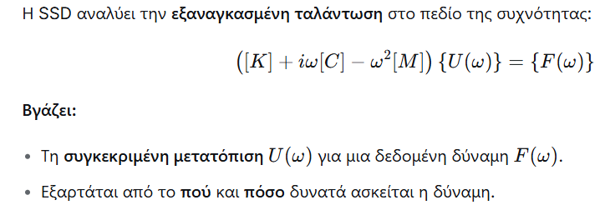
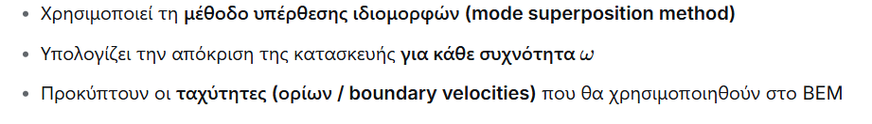
Συχνότητα Domain FEM-BEM Ανάλυση

Slide 7
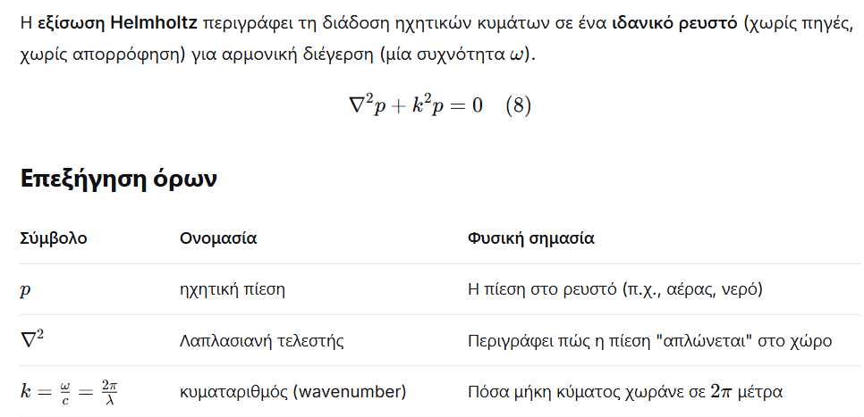
Συχνότητα Domain FEM-BEM Ανάλυση

Slide 8
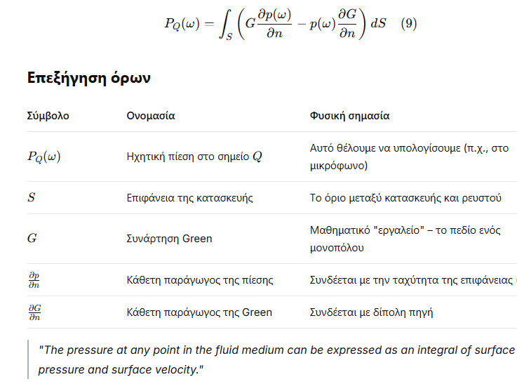
Συχνότητα Domain FEM-BEM Ανάλυση
Από τη Διαφορική στην Ολοκληρωτική Εξίσωση
Η διαφορική εξίσωση λύνεται σε ολόκληρο τον όγκο του ρευστού (πολύ μεγάλο, συχνά άπειρο). Αυτό είναι υπολογιστικά απαγορευτικό. Το θεώρημα Green μετατρέπει το πρόβλημα σε ολοκληρωτική εξίσωση πάνω ΜΟΝΟ στην επιφάνεια της κατασκευής.

Slide 9
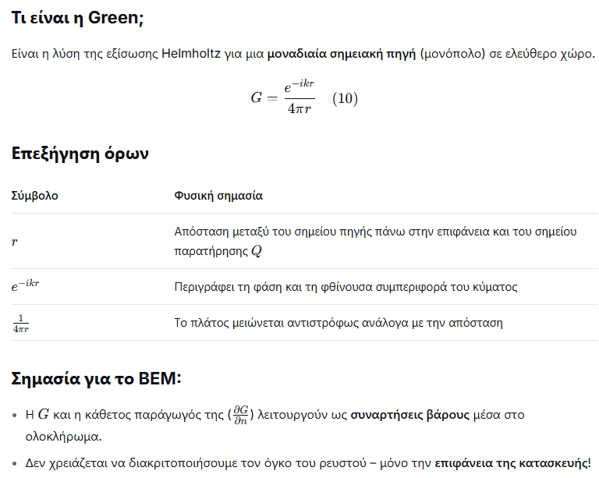
Συχνότητα Domain FEM-BEM Ανάλυση

Slide 10
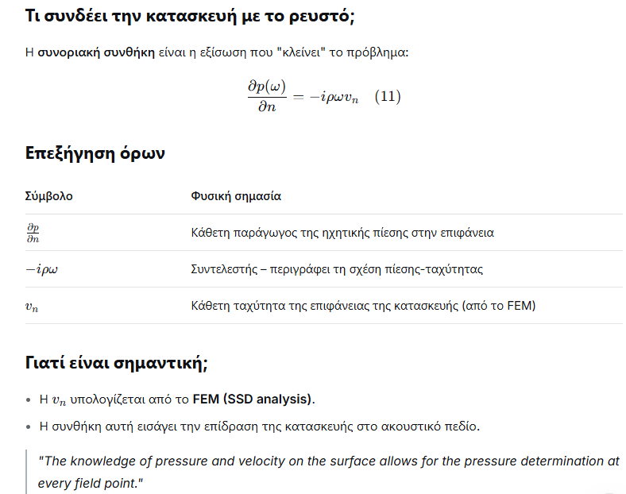
Συχνότητα Domain FEM-BEM Ανάλυση

Slide 11
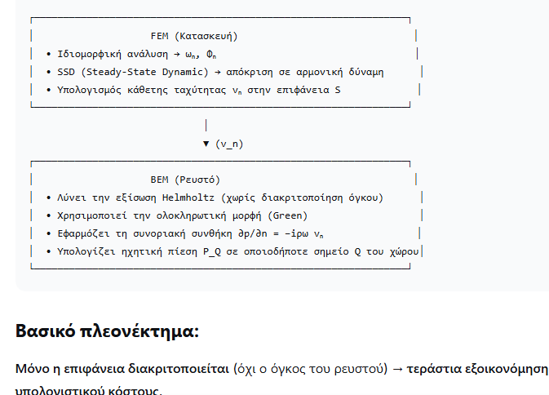
Συχνότητα Domain FEM-BEM Ανάλυση

Slide 12
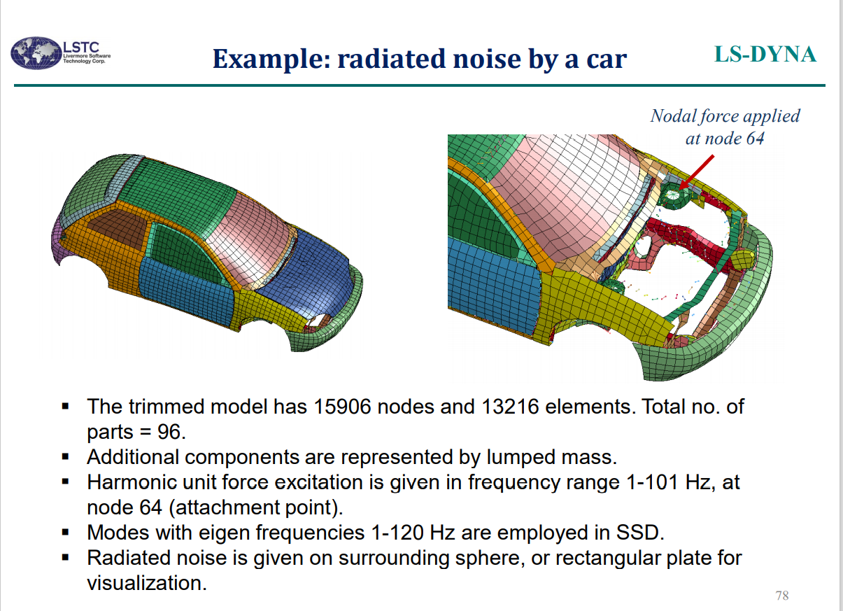

Slide 13
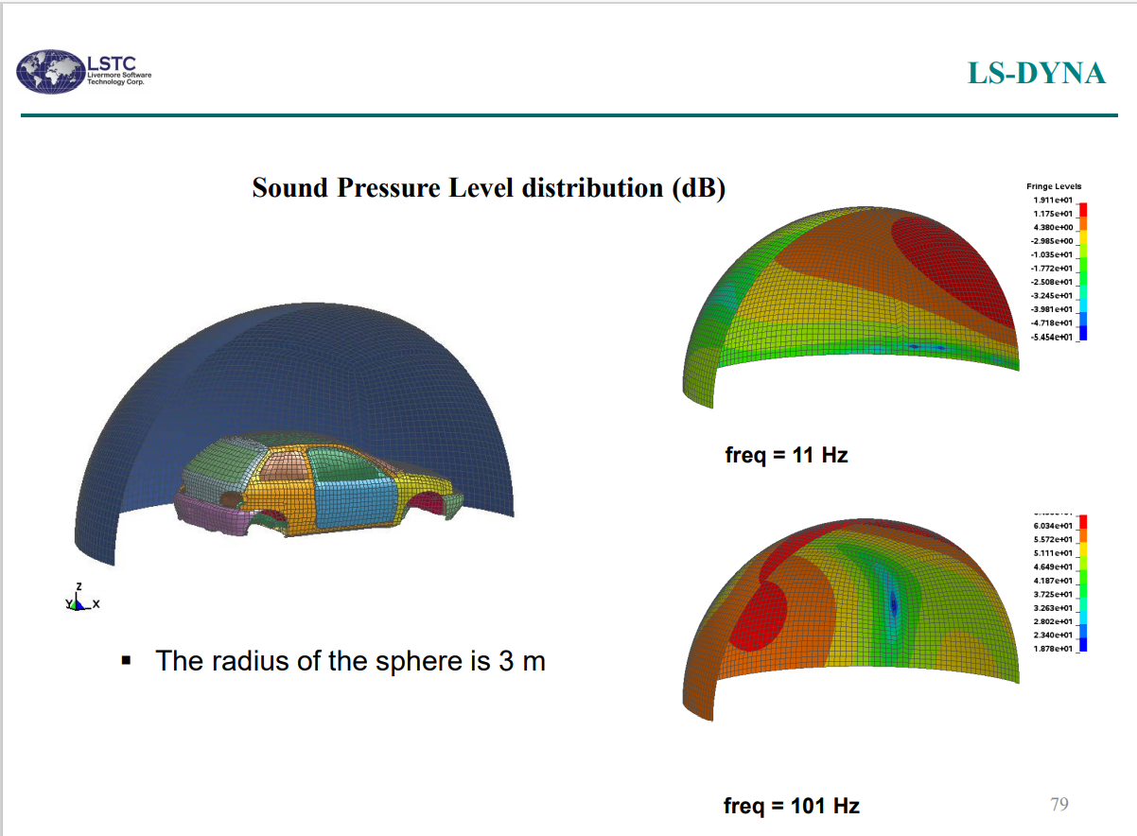

Slide 14
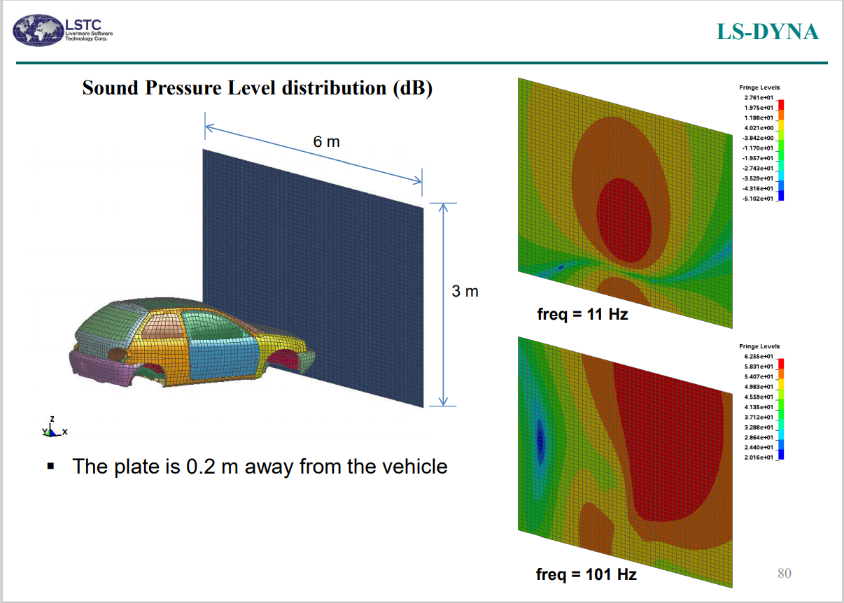

Slide 15
